Slide 1


Slide 2

INTEGRANTES
JACOBO MONTES
ESTEBAN ALVAREZ
NICOL FRANCHESCA GARCÍA T
PRINCIPIOS
DESARROLLO DE SOFTWARE
CONTENIDO
Notes
Problema a abordar
1.
2.
3.
4.
Solución propuesta
Retos y aprendizajes
Trabajo futuro

Slide 3

PROBLEMA A ABORDAR EN EL PROYECTO
la organización del tiempo fuera de clase, y su eventual distribución entre estudio, ocio y responsabilidades se presta a ineficiencias
Surgen problemas en el manejo del tiempo en el paso del colegio a una Institución de educación superior
Enfocarnos en el objetivo principal de una actividad, definir prioridades y casos urgentes, etc
Problemas laborales, personales, familiares, etc
Procrastinar y atentar contra el buen uso del tiempo
Alto estrés
Mayor interés en las actividades de menor importancia
Mejor calidad de vida y rendimiento, a pesar de realizar muchas cosas al tiempo
1
2
3
4
5
6
7
8
9
10
11
12
13
14
15
16
17
18
19
20
21
22
23
24
25
26
27
28
29
30
31

Slide 4
SOLUCION PROPUESTA
Sistema que proponga una posible organización del tiempo para sacar el mayor provecho de este
Sistema capaz de optimizar la creación, organización y priorización de estos tiempos.
Cumplimiento de los objetivos
Priorización de tareas
Varias categorías. Asignación de tiempos

Slide 5


Principales retos y aprendizajes
Desarrollo Web
Necesidades del Usario en el Desarrollo web
Manejo de información personal
Trabajo en Equipo
Planificación
Coordinación entre equipo
Git y Github

Slide 6
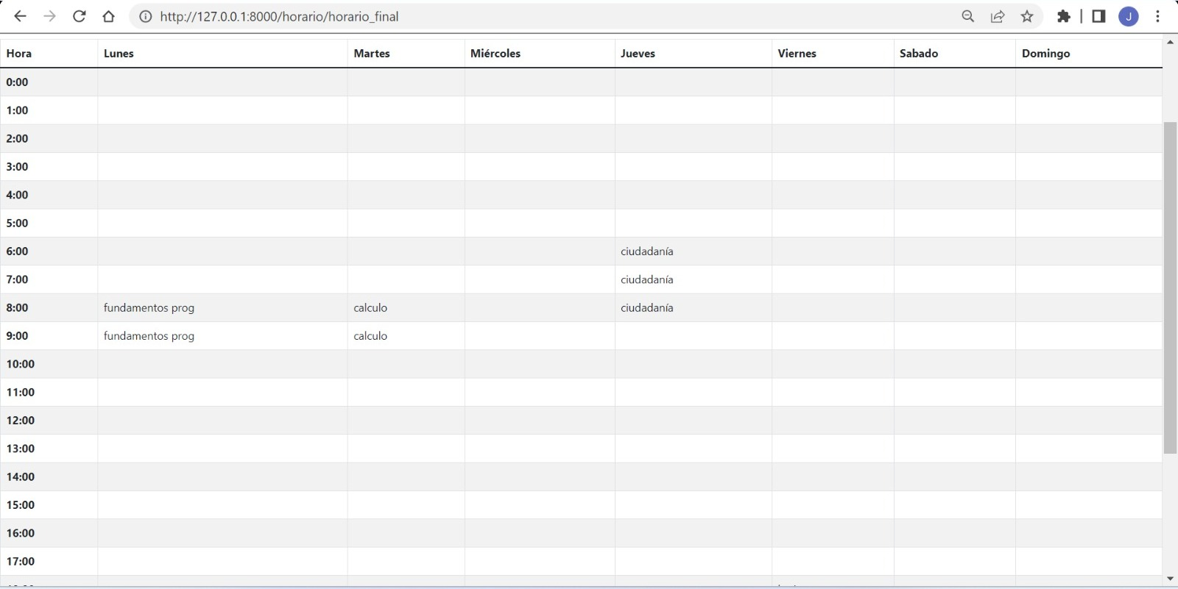
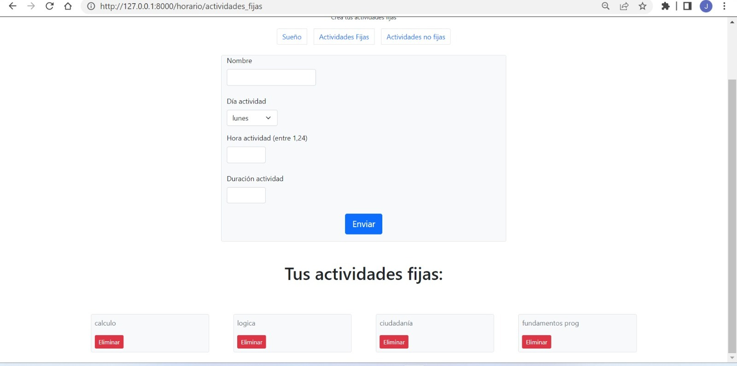
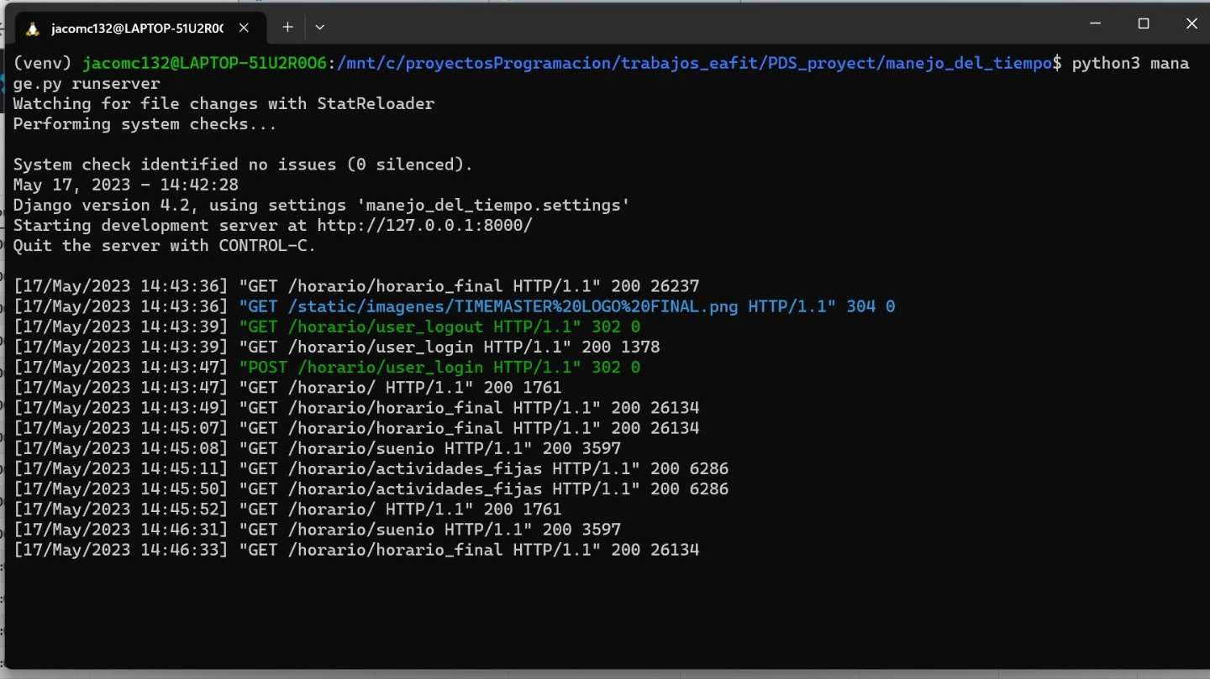
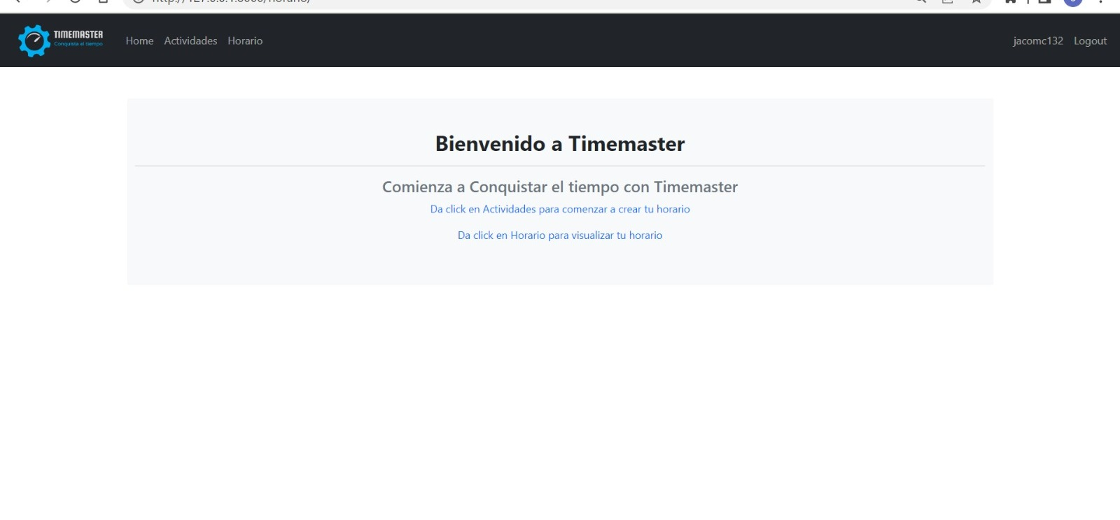
Imagenes

Slide 7



TRABAJO FUTURO
Calendario
Algoritmos más inteligentes
Productividad, estadísticas, gráficos
Tecnicas y métodos de estudio

